Slide 1


PowerPoint design
上海市公园分布数据分析报告
POWERPOINT DESIGN --------------------------------
2025
主讲人：周欣怡
时间：2025.1

Slide 2
目录
引言
未来展望与建议
01
05
数据采集
结论
02
06
数据可视化
03
数据分析与结论
04

Slide 3
PowerPoint design
01
引言
2025
POWERPOINT DESIGN -------------------

Slide 4
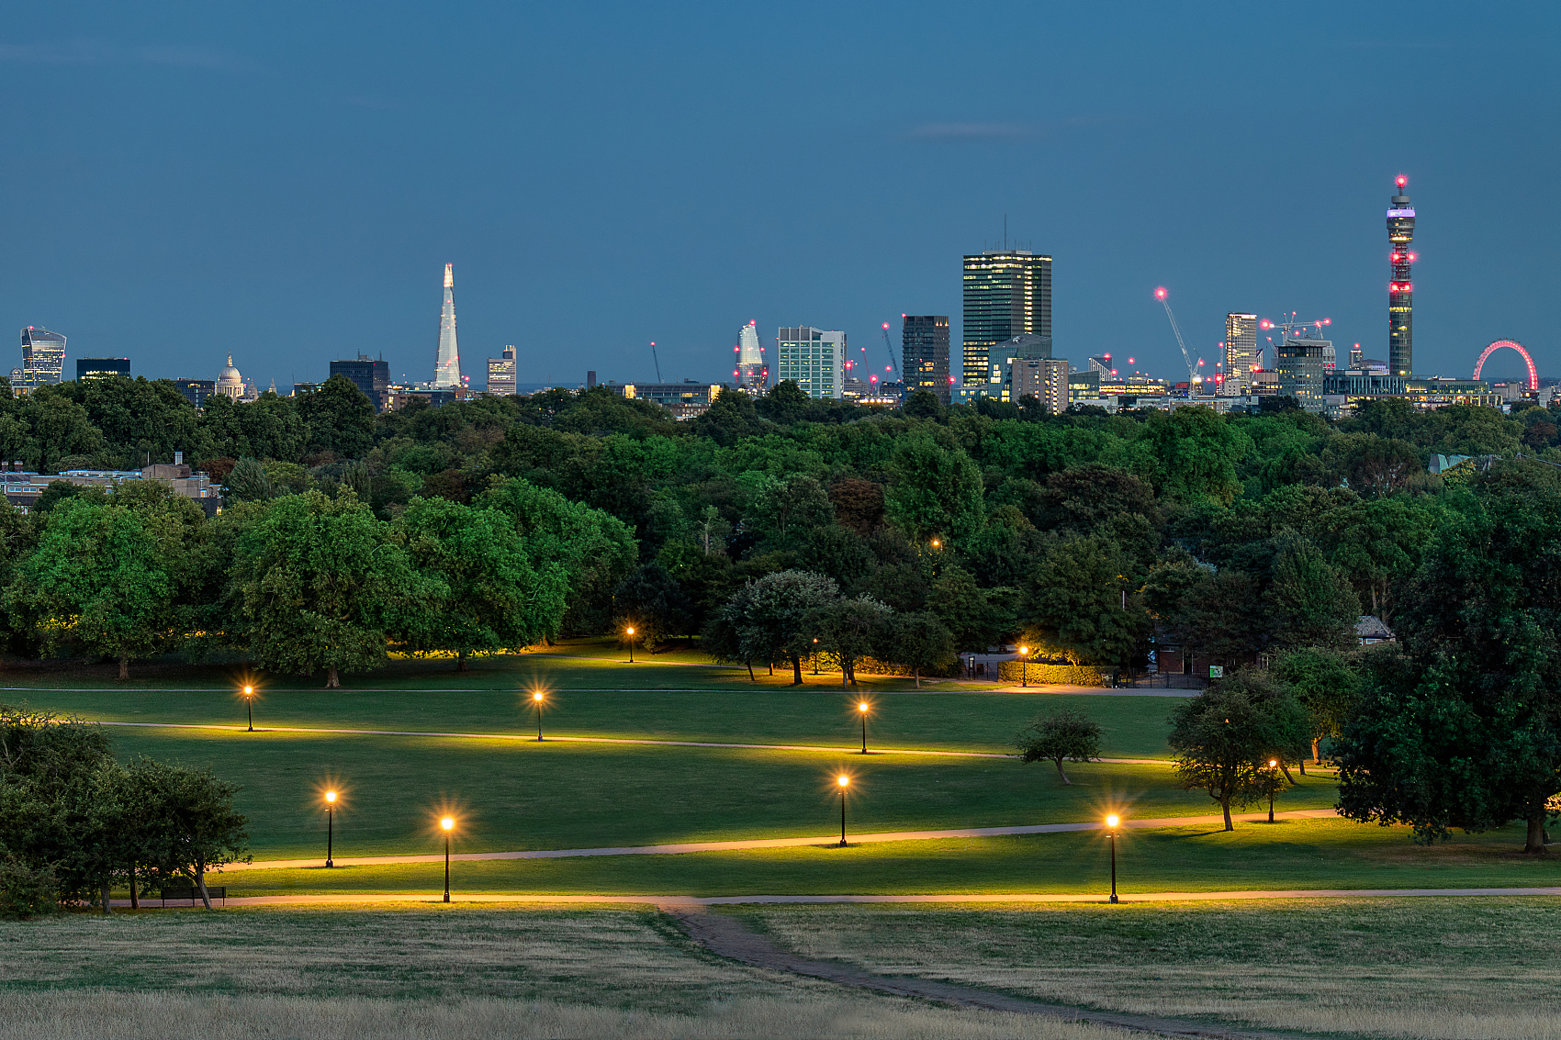
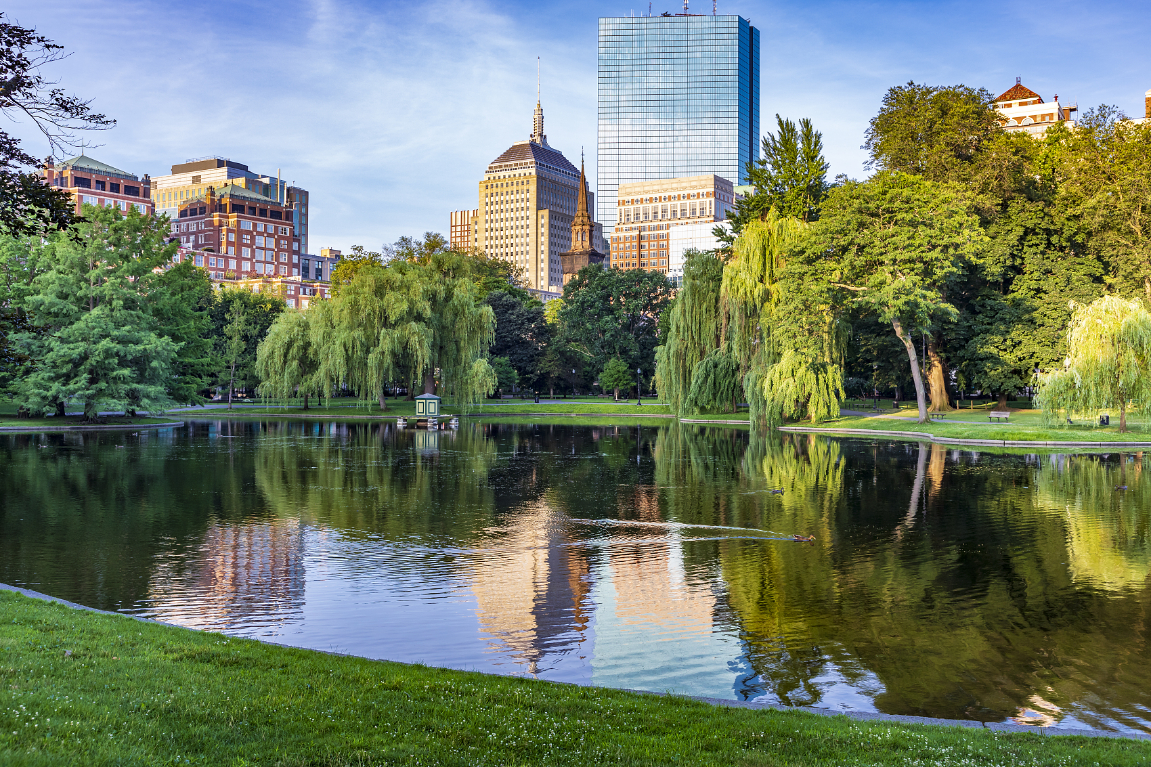
研究背景
01
02
上海市作为国际化大都市，公园绿地是城市生态环境和居民生活质量的重要指标。
本研究旨在通过数据分析，深入了解上海市公园的分布现状和发展趋势。

Slide 5

研究目的
分析上海市公园的数量变化和分布特点。
评估公园分布与人口密度的关系。
提出优化公园分布的建议，提升城市生态环境和居民生活质量。
01
02
03

Slide 6
PowerPoint design
02
数据采集
2025
POWERPOINT DESIGN -------------------

Slide 7
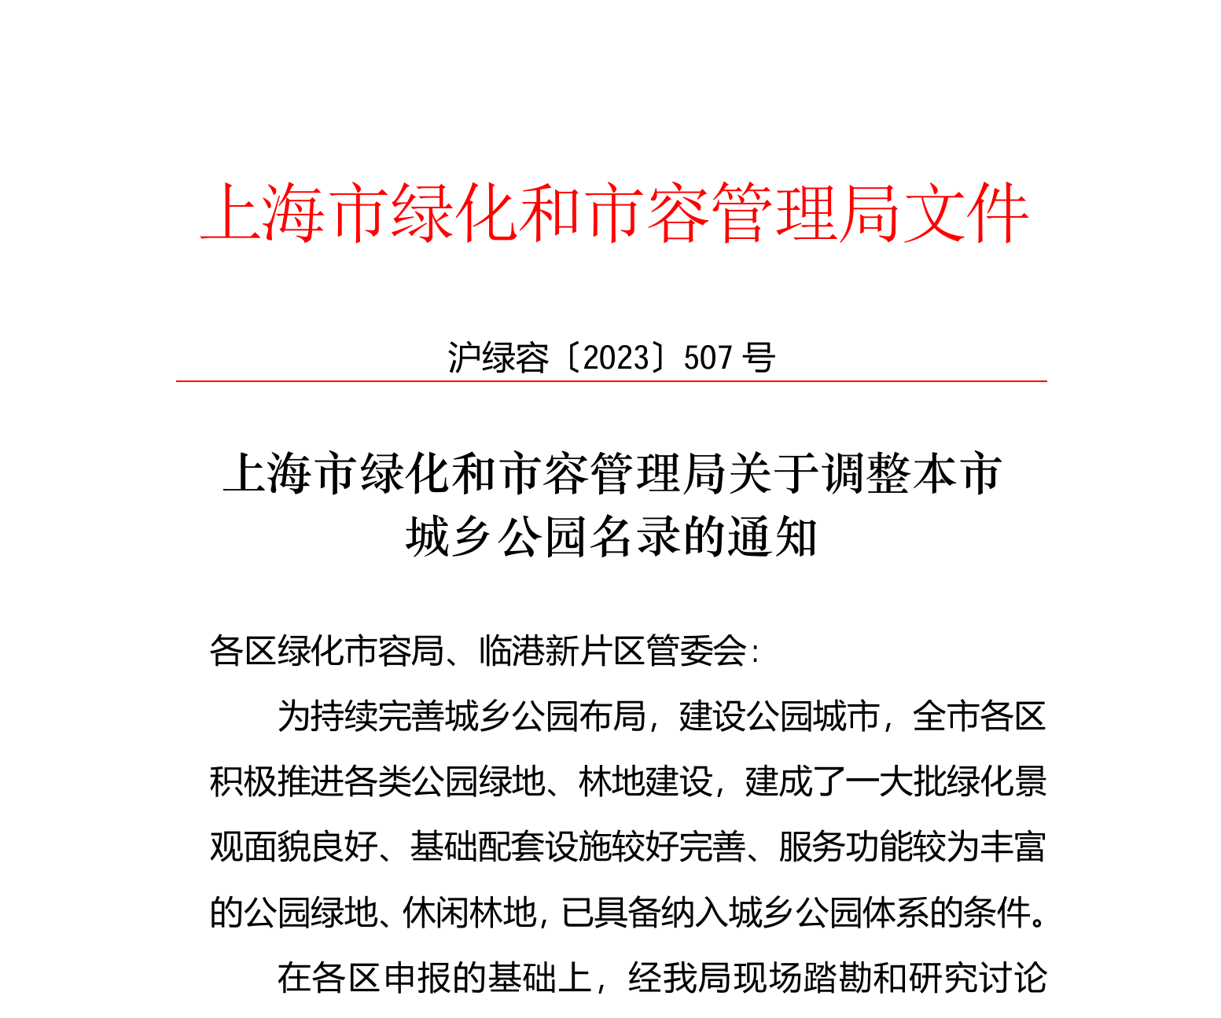
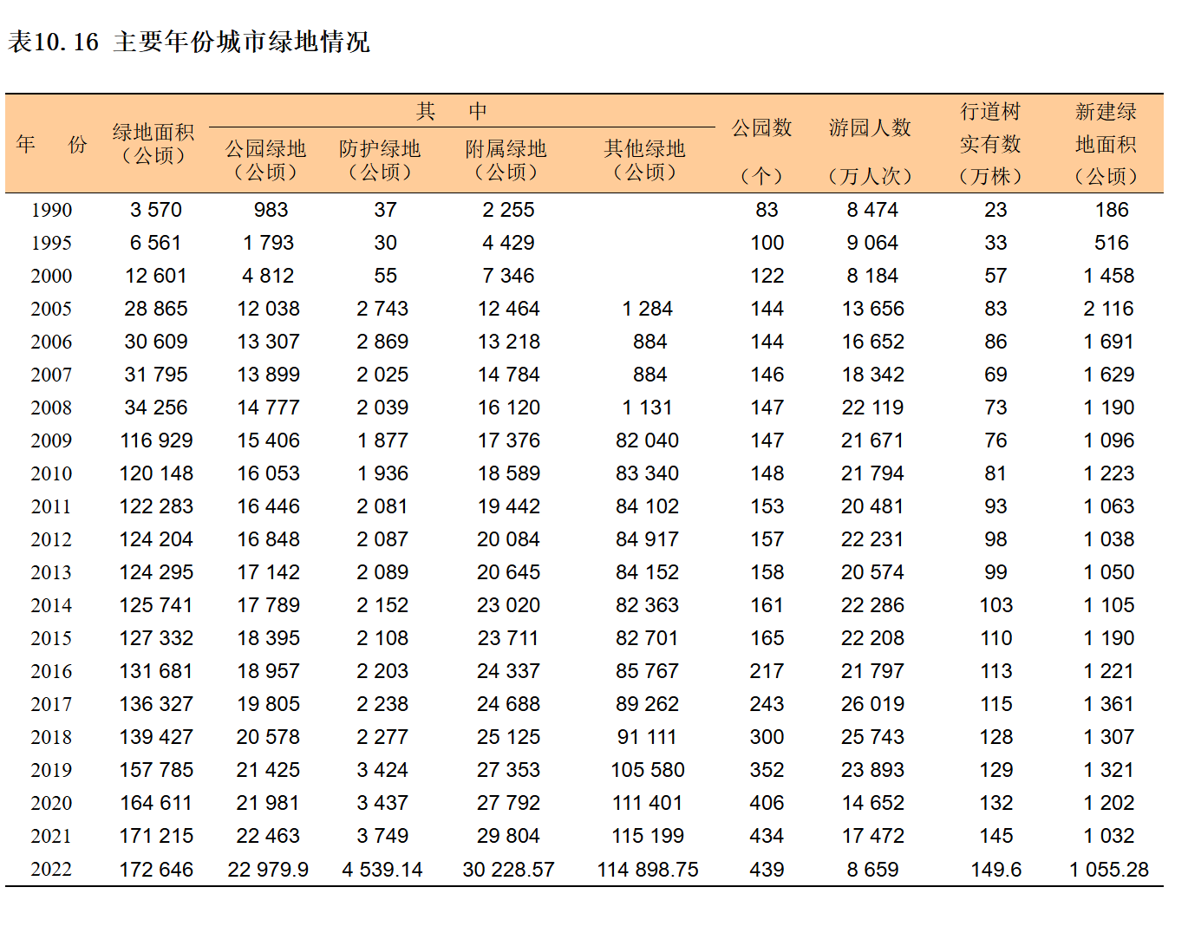
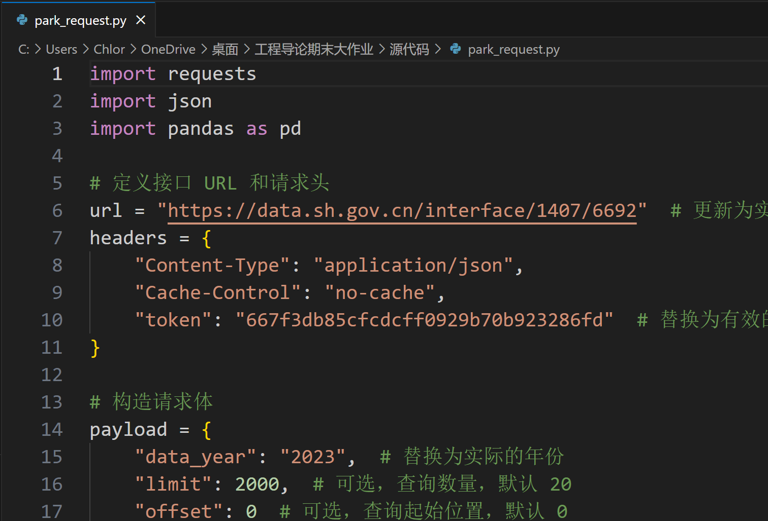
数据来源
01
02
03
上海市绿化与市容管理局官方网站：获取截至2023年底上海市各类公园的总数。
2023年上海市统计年鉴：获取2017年至2023年公园数量的变化数据。
上海市公共数据平台：获取截至2023年上海登记在册的城市公园详细信息（名称、所属区、地址、面积等）。

Slide 8
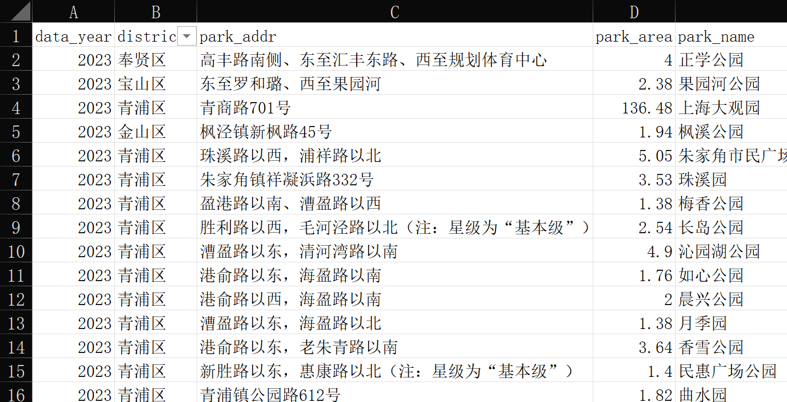
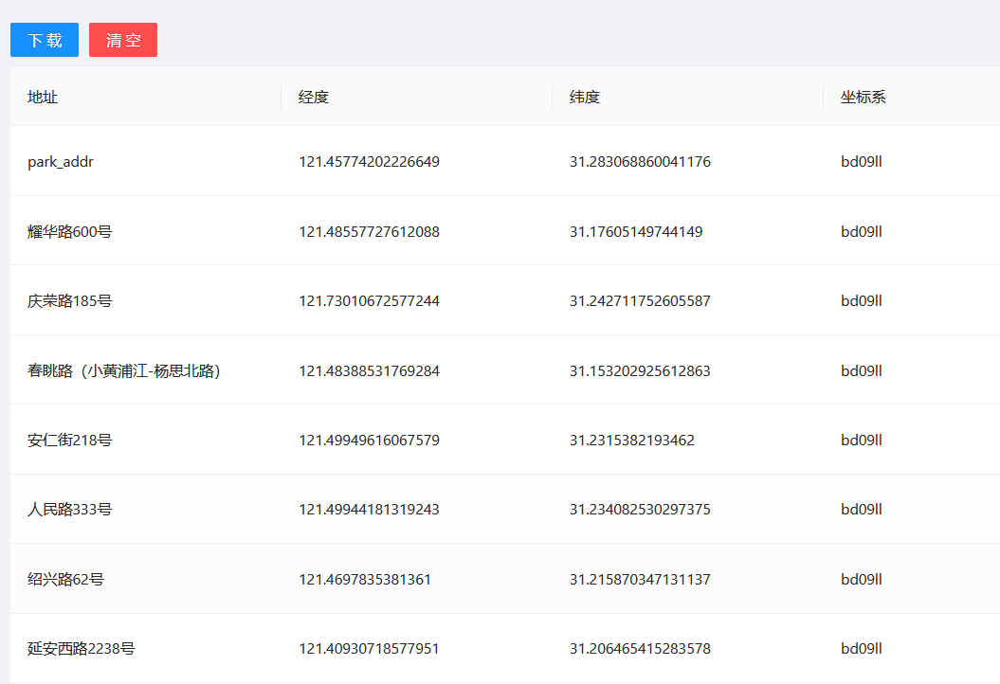
数据处理
01
02
数据清洗：整理和清洗采集到的数据，确保数据的准确性和完整性。
数据转换：将公园位置信息从“区/路/号”格式转换为经纬度，以便在地图上进行可视化。

Slide 9
PowerPoint design
03
数据可视化
2025
POWERPOINT DESIGN -------------------

Slide 10
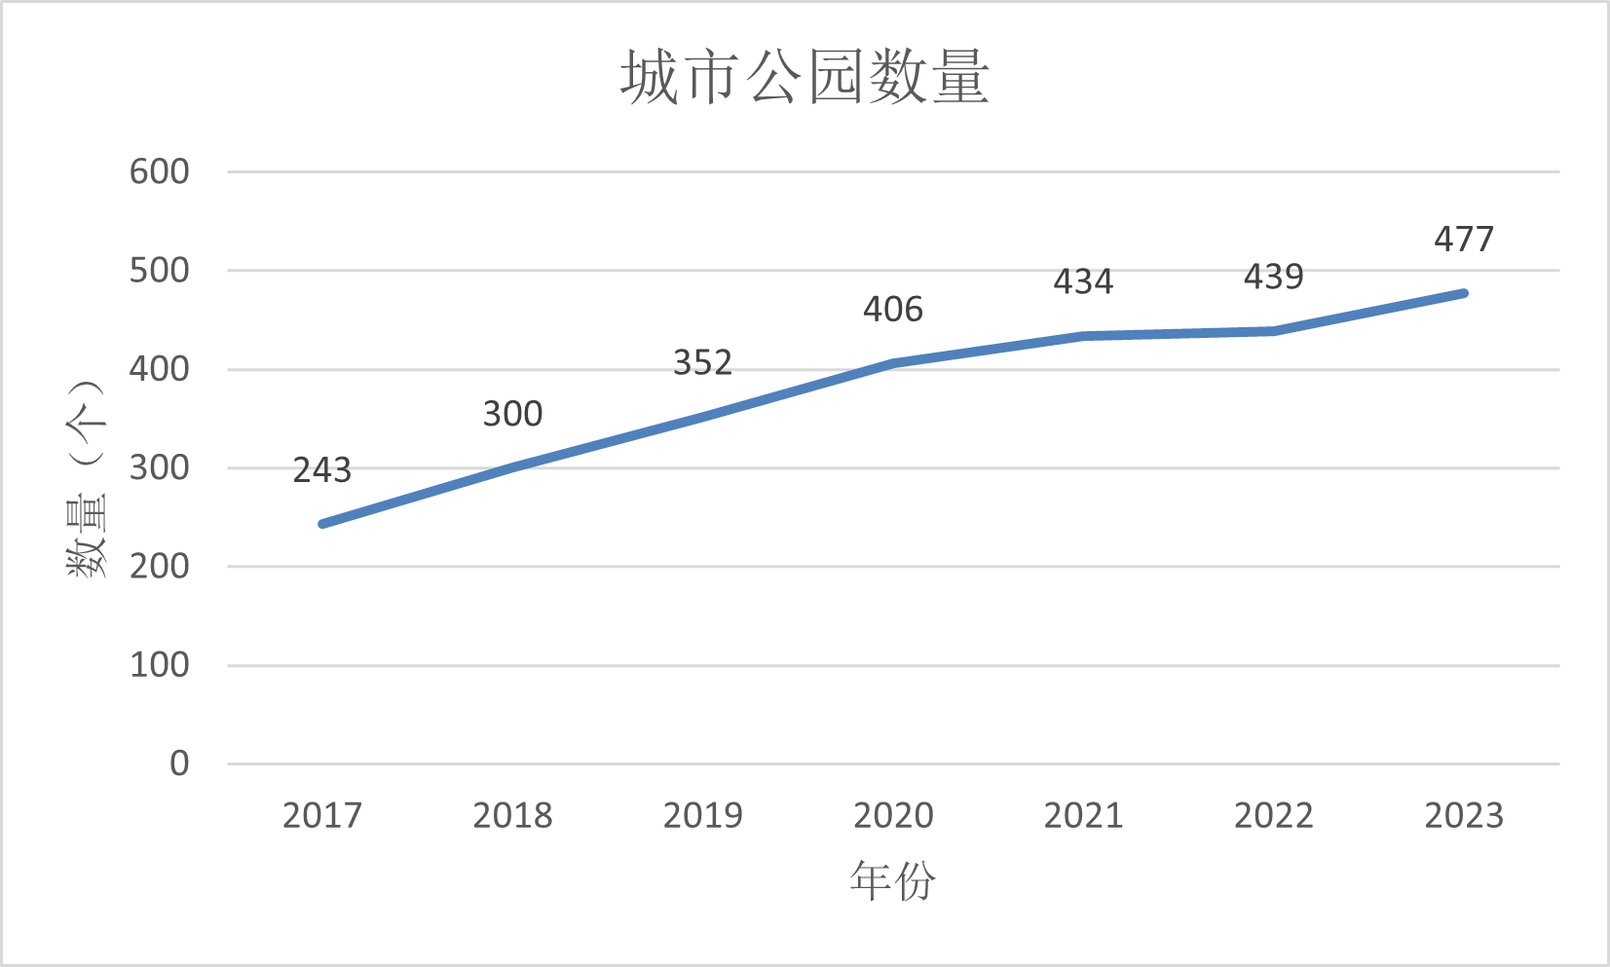
公园数量增长趋势
01
折线图：展示2017年至2023年上海市城市公园数量的增长情况。
02
2017年：243座→2023年：477座，增长率：96.3%

Slide 11
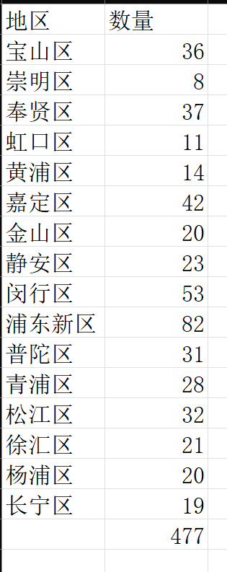
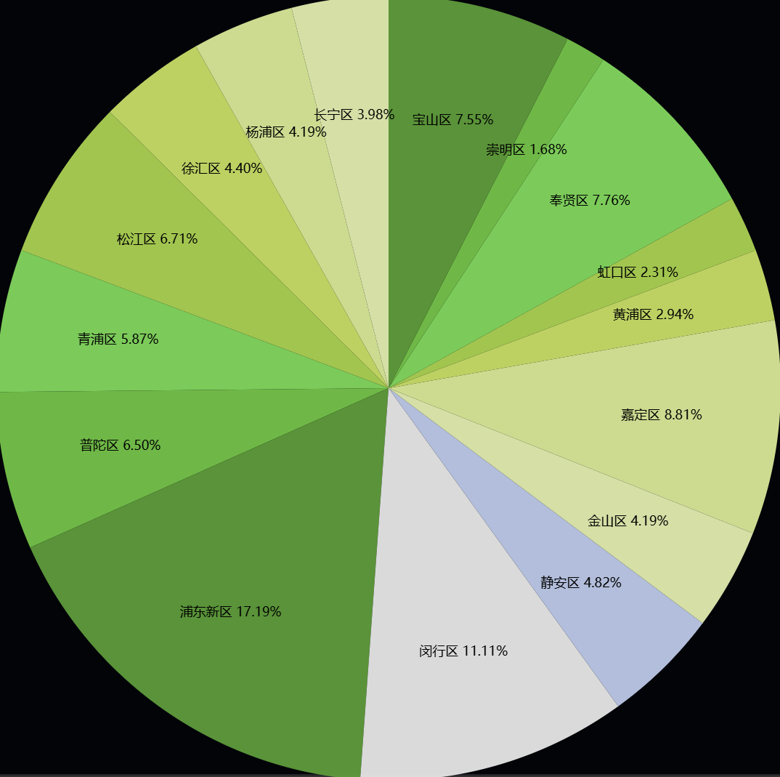
公园分布区域分析
饼状图：展示各区公园数量的分布情况。

Slide 12
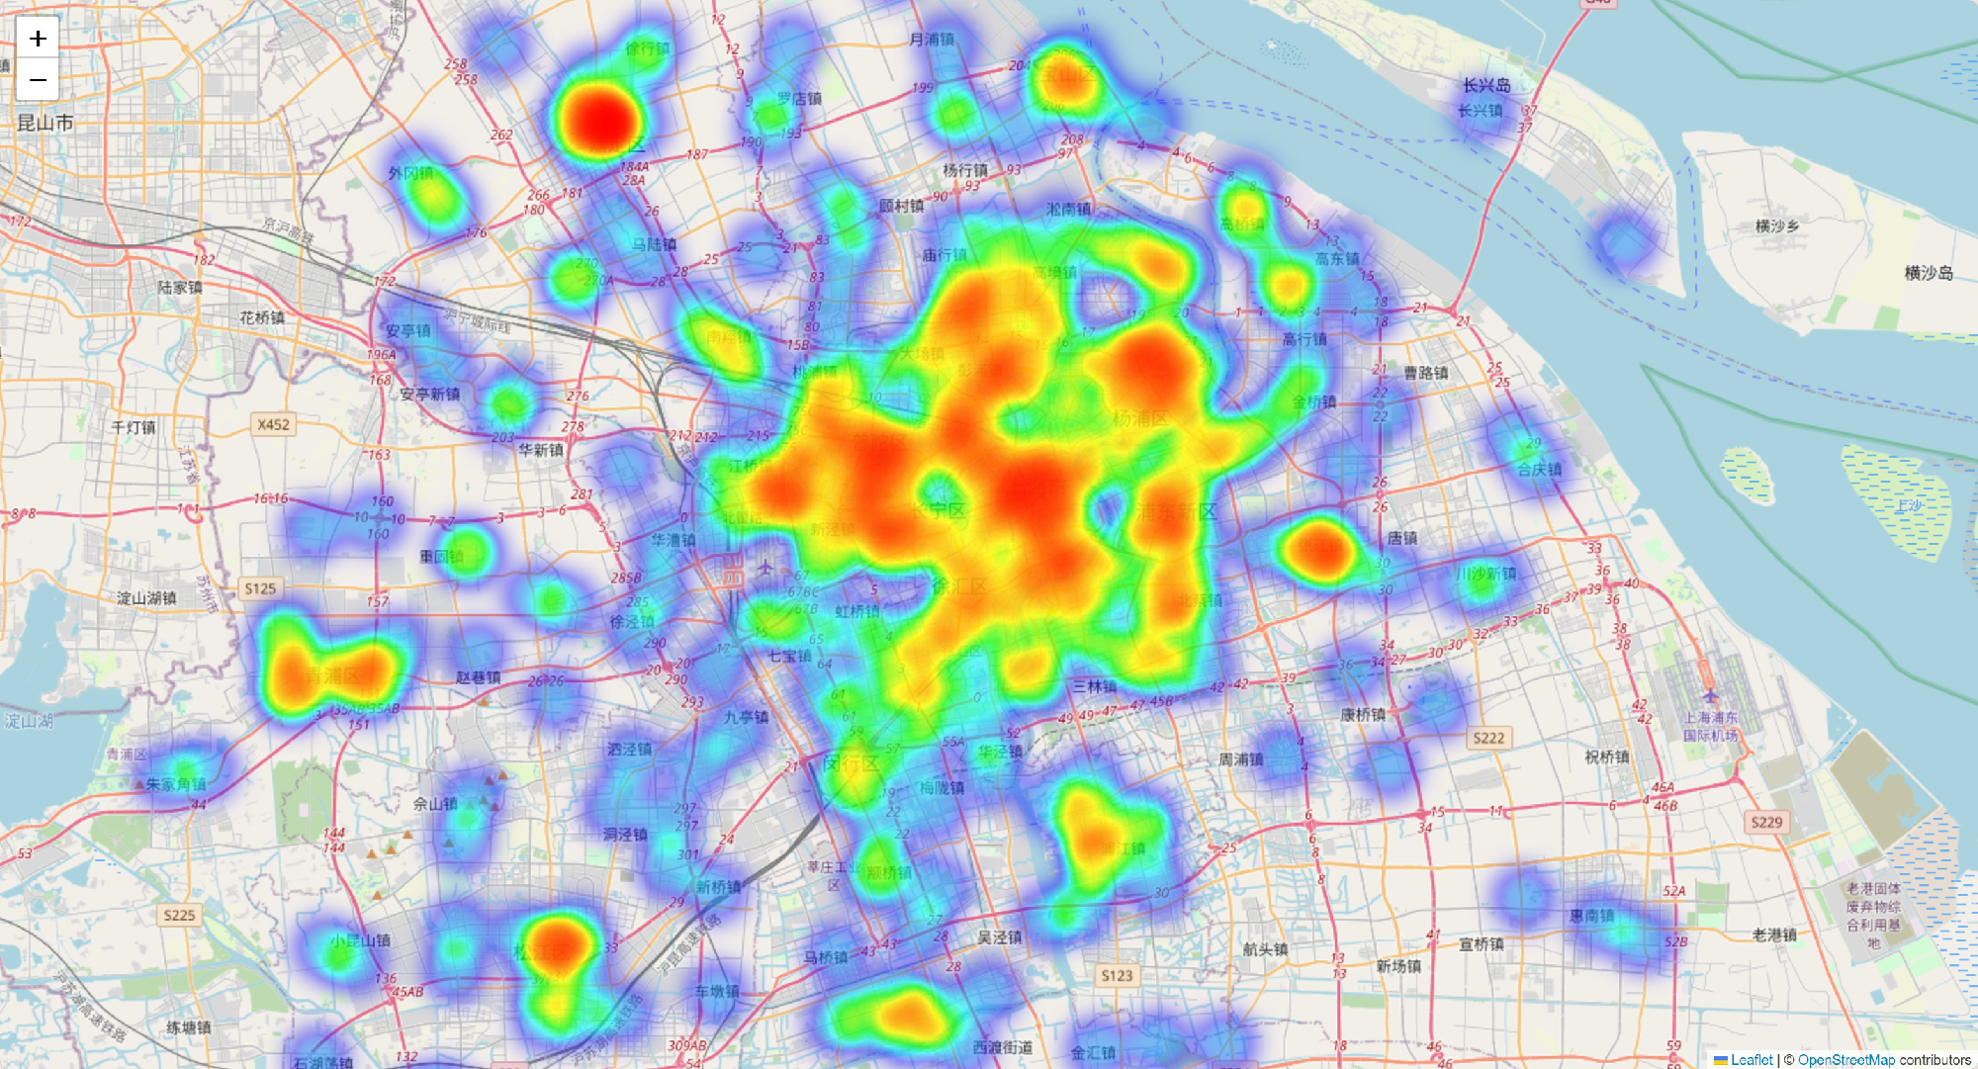
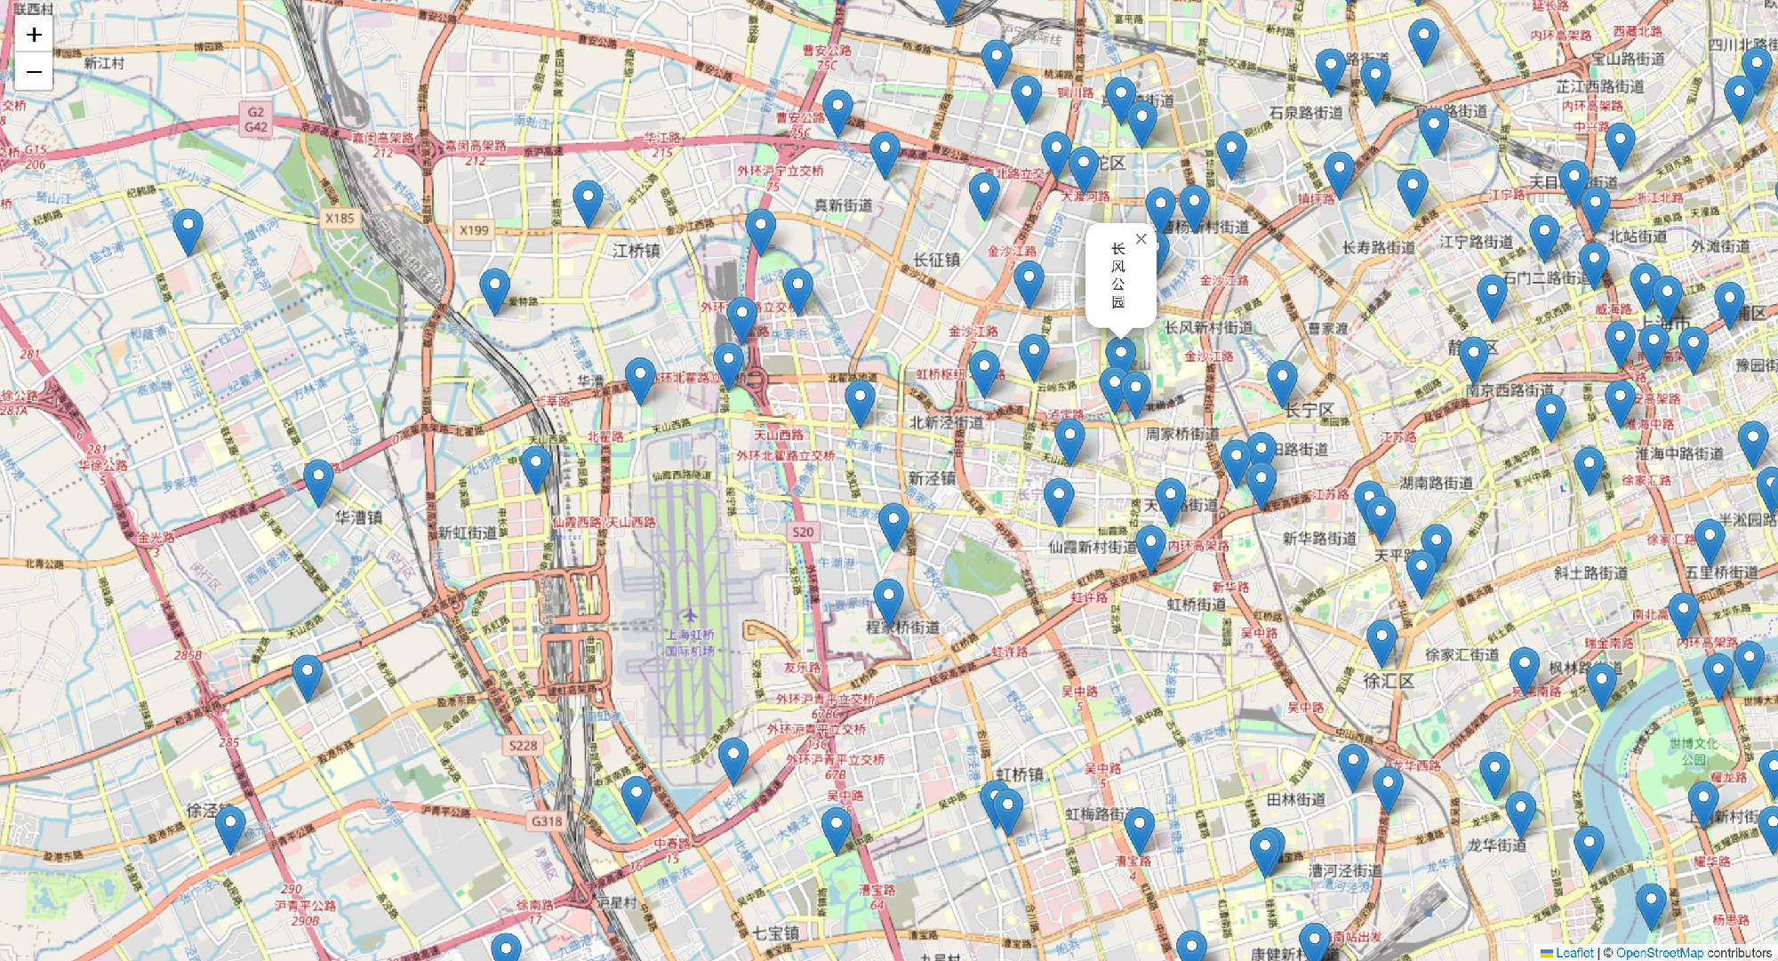
公园位置可视化
01
02
热力图：上海市公园的地理分布热力图。
地图标记：在地图上标记每个公园的具体位置，直观展示公园的分布情况。

Slide 13
PowerPoint design
04
数据分析与结论
2025
POWERPOINT DESIGN -------------------

Slide 14
公园建设成果
数量增长：2017年至2023年，上海市城市公园数量从243座增长至477座，增长将近一倍。
目标渐进：公园总量达到832座，上海正在稳步迈向“千园之城”目标。

Slide 15
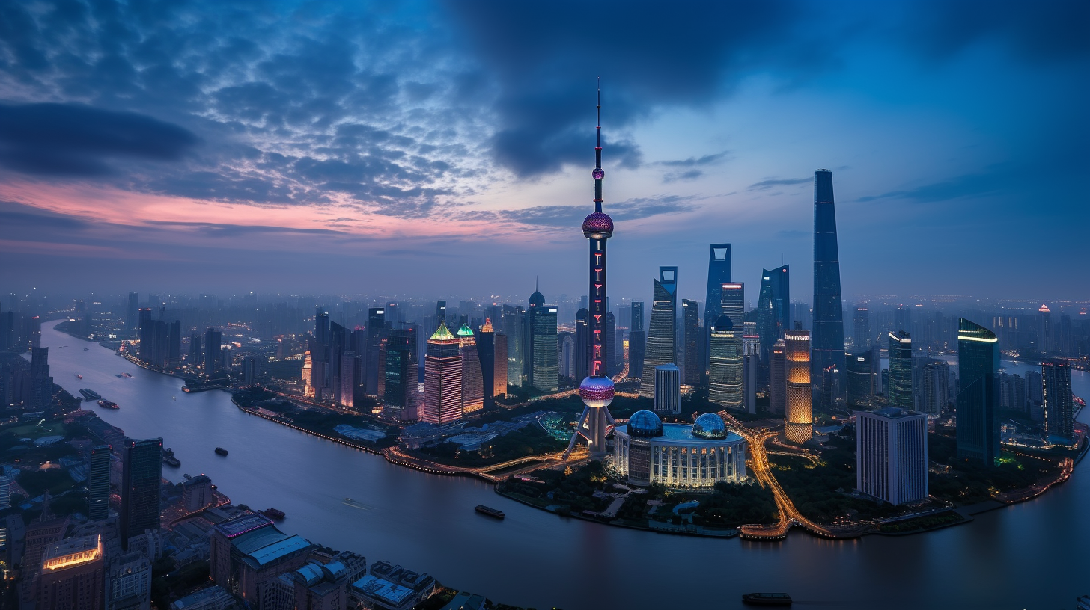
公园分布特点
中心城区：黄浦区、静安区、徐汇区等中心城区公园密度较高，主要为面积较小的社区口袋公园，与市民人口分布相适应。
市郊区域：浦东新区与闵行区公园总数最多，主要为大型综合性公园，与区域面积较大有关。

Slide 16
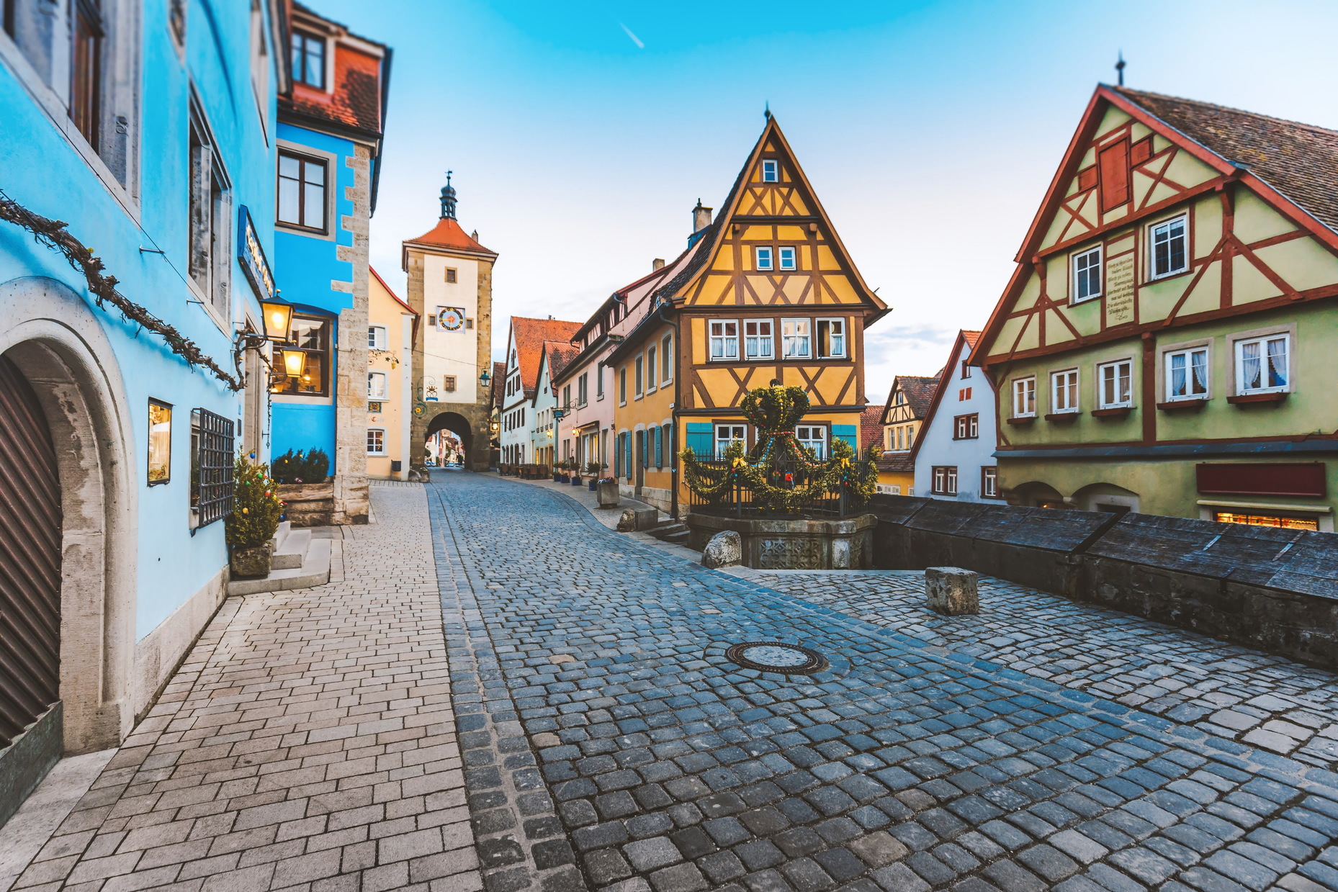
人口与公园关系
01
人口集聚：城市人口总量和集聚程度直接决定了人均公园绿地面积状况。
02
需求扩张：随着城镇化进程的持续推进，城市人口规模的快速增长带来对公园绿地等公共空间需求的持续扩张。

Slide 17
PowerPoint design
05
未来展望与建议
2025
POWERPOINT DESIGN -------------------

Slide 18

未来展望
持续建设：继续加大公园绿地的建设力度，优化公园的分布和布局。
服务提升：提高公园绿地的服务半径覆盖率，确保每个市民都能方便地享受到公园绿地带来的福利。

Slide 19
建议
01
02
03
增加口袋公园：在人口密集的中心城区增加更多口袋公园，提高公园密度。
提升服务质量：加强对公园的管理和维护，提升公园的服务质量，增加公园的文化内涵和特色。
打造品牌公园：打造具有上海特色的公园品牌，为市民提供更加优质、多样化的休闲体验。

Slide 20
PowerPoint design
06
结论
2025
POWERPOINT DESIGN -------------------

Slide 21

研究总结
PART 01
PART 02
本研究通过数据分析，全面了解了上海市公园的分布现状和发展趋势。
公园数量的显著增长和合理的分布，体现了上海市政府在公园建设方面的积极努力和投入。

Slide 22

展望未来
未来，上海市应继续优化公园分布，提升公园服务质量，打造具有上海特色的公园品牌，为市民提供更加优质、多样化的休闲体验。

Slide 23
感谢
感谢老师的悉心指导和同学们的支持与帮助。

Slide 24
PowerPoint design
谢谢大家
POWERPOINT DESIGN --------------------------------
2025
主讲人：周欣怡
时间：2025.1

